Slide 1
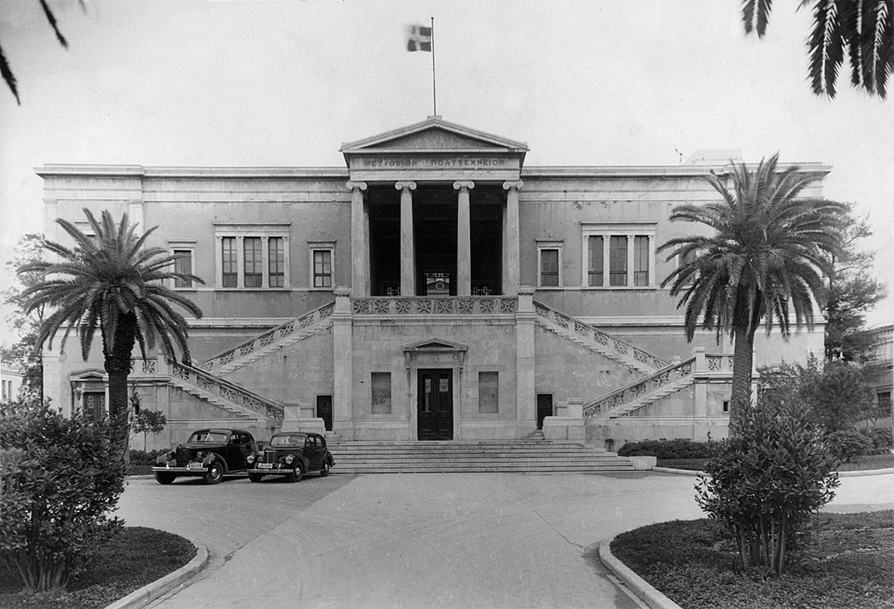

Εθνικό Μετσόβιο Πολυτεχνείο
Σχολή Ηλεκτρολόγων Μηχανικών και Μηχανικών Υπολογιστών
Ροή Ο :: Διοίκηση και Απόφαση : ΗΜΜΥ
Βικέντιος Βιτάλης el18803
Δημήτρης Ιωαννίδης el18166
Συστήματα Αποφάσεων, 7^{ο} Εξάμηνο
Προαιρετικό Εργαστήριο, Ομάδα 7

Slide 2
Θέμα Α
Από τα δεδομένα της εκφώνησης συμπεραίνουμε:
Τιμή_{συμφωνίας} 20τόνοι * 23€ = 460.000.000€
Τιμή_{άνευ συμφωνίας} = 50.000.000€
Έσοδα_{αποκόμισης} = 600.000.000€
P(Aπόρριψης) = 0.5
Αμοιβή συμβουλευτικής εταιρίας : 600.000€
General Motors_{αμοιβή} = 5.500€ * 1.000 + 5% * Ετήσιου κέρδους
General Motors_{αποζημίωση} = 10.000.000€
P(Θετικής αναφοράς συμβουλευτικής εταιρίας) = 0.9
P(Αρνητικής αναφοράς συμβουλευτικής εταιρίας | Απόρριψη αίτησης) = 0.6

Slide 3
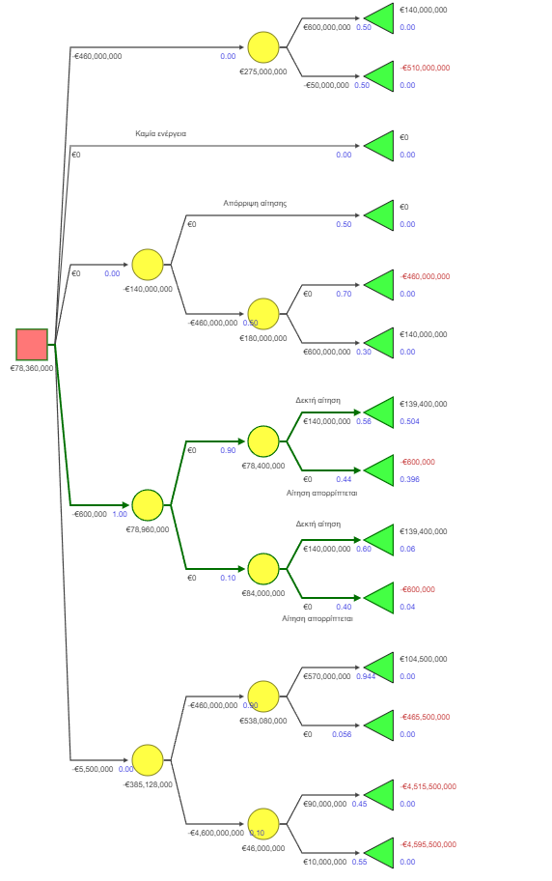
Δέντρο αποφάσεων:
Διαθέσιμες στρατηγικές:
Καμία ενέργεια
Αγορά μεταλλεύματος χωρίς συμβουλευτική εταιρία
Υποβολή αίτησης στον αρμόδιο φορέα, κατόπιν έγκρισης επέρχεται η αγορά, αλλιώς απλά απορρίπτεται η αίτηση.
Πρόσληψη συμβουλευτικής εταιρίας με το κόστος “Αμοιβή συμβουλευτικής εταιρίας”, και με βάση το αποτέλεσμα λήψη της επόμενης απόφασης
Στην περίπτωση αποτυχίας αναφοράς της συμβουλευτικής εταιρίας και η επένδυση δε γίνεται.
Επιτυχής αναφορά της συμβουλευτικής εταιρίας, η επένδυση πραγματοποιείται.
Σύναψη συμφωνίας με την General Motors
Επιτυχία συμφωνίας με αμοιβή “General Motors_{αμοιβή}”
Αποτυχία και “General Motors_{αποζημίωση}”
P(Ανταγωνιστής αναλαμβάνει την συμφωνία | Έγκρισης) = 0.7
Άρα P(Autor-Motor συμφωνίας | Έγκρισης ) = 0.3
P(Δεκτή αίτηση |Θετική αναφορά Chicago ) = 0.56
P(Απόρριψης αίτησης | θετική αναφορά General Motors) = 0.056
Συμπέρασμα: Διαλέγουμε συνεργασία με την συμβουλευτική εταιρία του Chicago καθώς από το δέντρο αποφάσεων προκύπτει πως είναι η πιο συμφέρουσα στρατηγική.

Slide 4
Θέμα Β
Δεδομένα:
Από την εκφώνηση συμπεραίνουμε πως πρόκειται για ένα πρόβλημα γραμμικού προγραμματισμού.
Πιο συγκεκριμένα, η μικρή Ρώσικη εταιρεία παραγωγής αυτοκινήτων διαθέτει παραγωγικό δυναμικό 3 εργοστασίων με μέγιστη δυνατότητα παραγωγής 500, 750, 700 μονάδων(αυτοκινήτων) αντίστοιχα. Δηλαδή,
Εργοστάσιο 1: 500 αυτοκίνητα.
Εργοστάσιο 2: 750 αυτοκίνητα.
Εργοστάσιο 3: 700 αυτοκίνητα.
Η μικρή Ρώσικη εταιρεία παραγωγής αυτοκινήτων έχει επίσης σύμβαση προμήθειας με 4 αποθήκες, με τις οποίες πρέπει να τηρεί ένα ελάχιστο κάτω όριο παραδόσεων αυτοκινήτων.
Αποθήκη 1: 300 αυτοκίνητα.
Αποθήκη 2: 600 αυτοκίνητα.
Αποθήκη 3: 200 αυτοκίνητα.
Αποθήκη 4: 450 αυτοκίνητα.
Για κάθε συνδυασμό αποθήκης και εργοστασίου προέλευσης δίνονται τα κόστη μεταφοράς και τα έξοδα μαζί με τους μισθούς των εργαζόμενων.

Slide 5
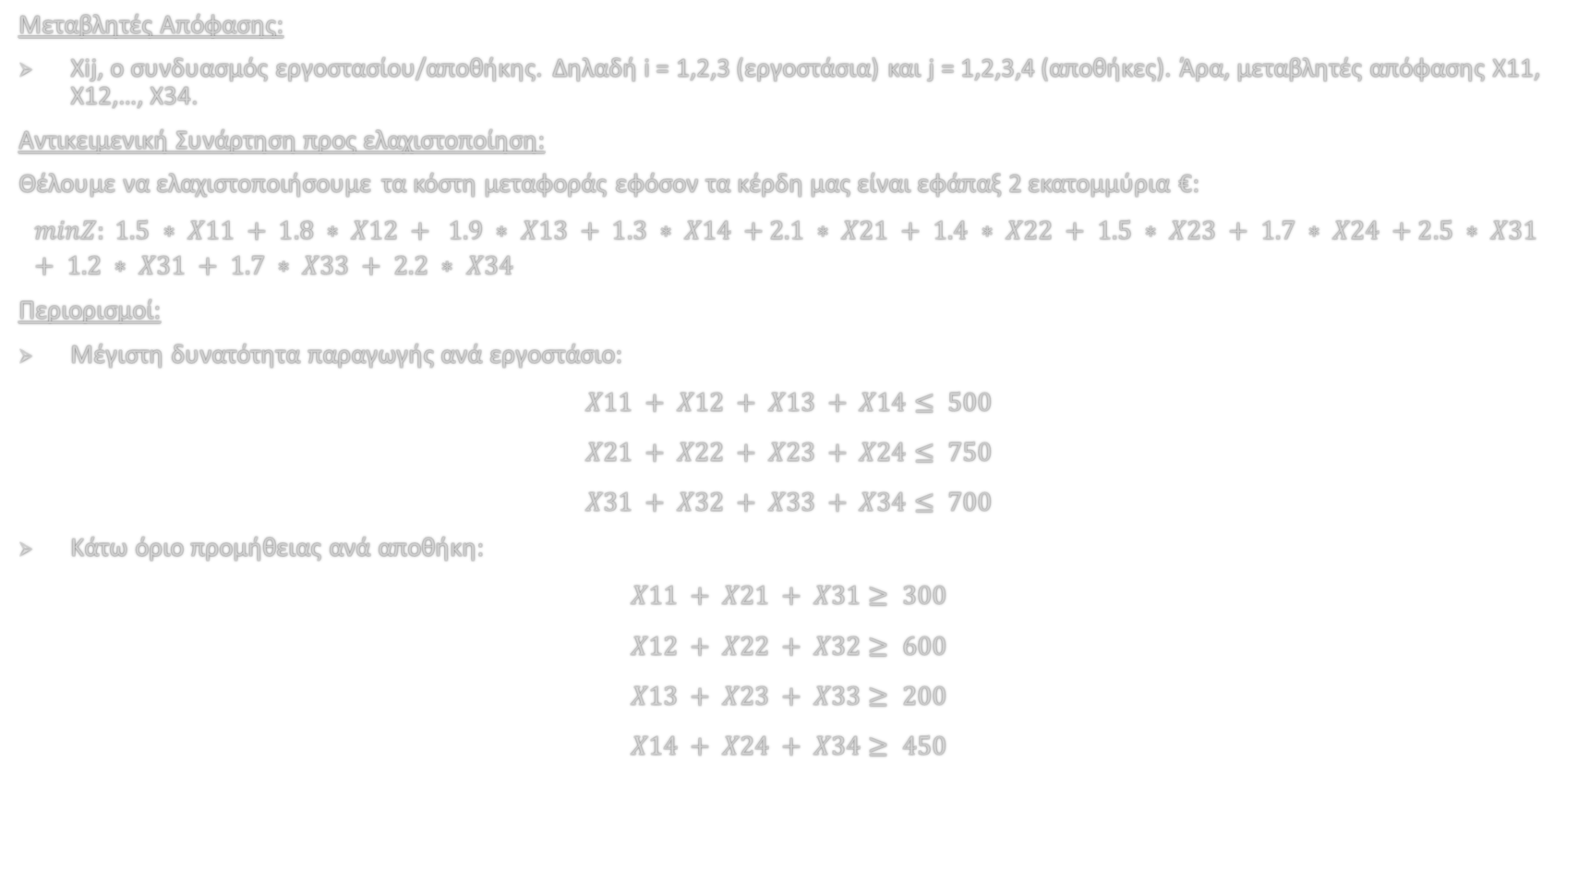
Μεταβλητές Απόφασης:
Χij, ο συνδυασμός εργοστασίου/αποθήκης. Δηλαδή i = 1,2,3 (εργοστάσια) και j = 1,2,3,4 (αποθήκες). Άρα, μεταβλητές απόφασης X11, X12,…, Χ34.
Αντικειμενική Συνάρτηση προς ελαχιστοποίηση:
Θέλουμε να ελαχιστοποιήσουμε τα κόστη μεταφοράς εφόσον τα κέρδη μας είναι εφάπαξ 2 εκατομμύρια €:
$$minZ: 1.5 ∗ X11 + 1.8 ∗ X12 + 1.9 ∗ X13 + 1.3 ∗ X14 +2.1 ∗ X21 + 1.4 ∗ X22 + 1.5 ∗ X23 + 1.7 ∗ X24 +2.5 ∗ X31 + 1.2 ∗ X31 + 1.7 ∗ X33 + 2.2 ∗ X34$$
Περιορισμοί:
Μέγιστη δυνατότητα παραγωγής ανά εργοστάσιο:
$$X11 + X12 + X13 + X14≤ 500$$
$$X21 + X22 + X23 + X24≤ 750$$
$$X31 + X32 + X33 + X34≤ 700$$
Κάτω όριο προμήθειας ανά αποθήκη:
$$X11 + X21 + X31≥ 300$$
$$X12 + X22 + X32≥ 600$$
$$X13 + X23 + X33≥ 200$$
$$X14 + X24 + X34≥ 450$$

Slide 6
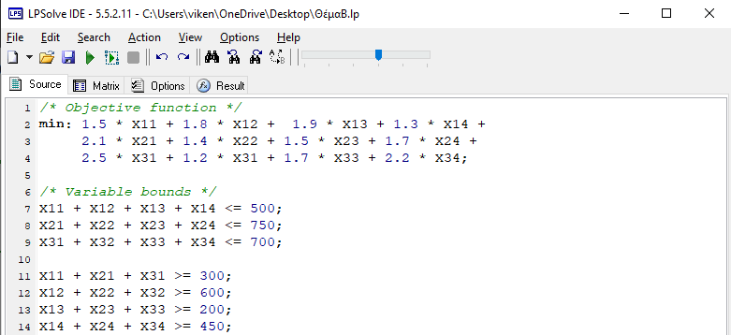
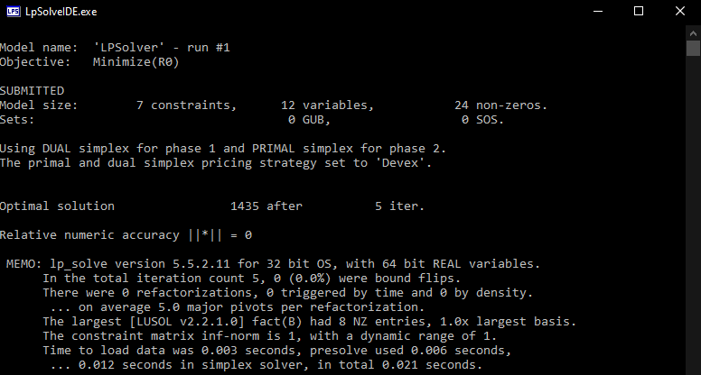
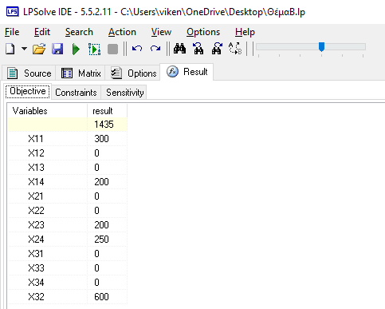
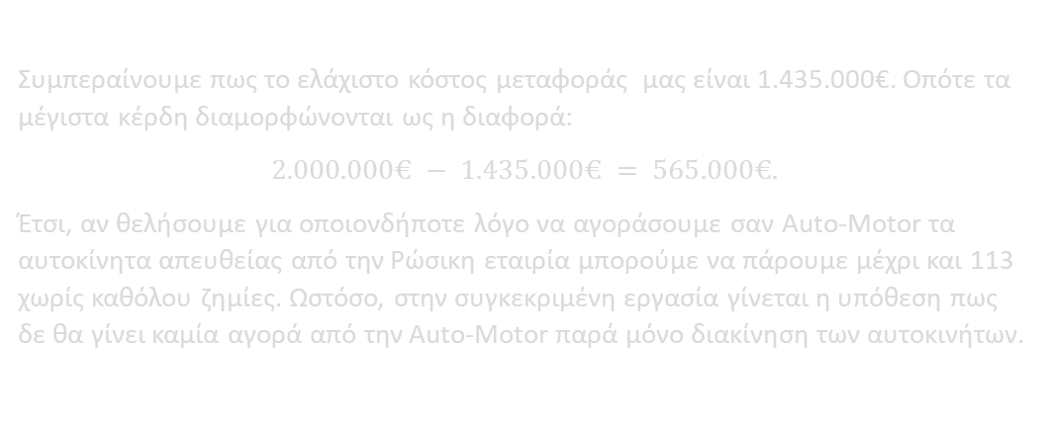
Επίλυση προβλήματος: Τοποθετούμε την αντικειμενική συνάρτηση και τους περιορισμούς στον “LpSolveIDE”. Παρατίθενται ο κώδικας, τα αποτελέσματα στο Terminal και το Result Tab αντίστοιχα.
Συμπεραίνουμε πως το ελάχιστο κόστος μεταφοράς μας είναι 1.435.000€. Οπότε τα μέγιστα κέρδη διαμορφώνονται ως η διαφορά:
$$2.000.000€ − 1.435.000€ = 565.000€.$$
Έτσι, αν θελήσουμε για οποιονδήποτε λόγο να αγοράσουμε σαν Auto-Motor τα αυτοκίνητα απευθείας από την Ρώσικη εταιρία μπορούμε να πάρουμε μέχρι και 113 χωρίς καθόλου ζημίες. Ωστόσο, στην συγκεκριμένη εργασία γίνεται η υπόθεση πως δε θα γίνει καμία αγορά από την Auto-Motor παρά μόνο διακίνηση των αυτοκινήτων.

Slide 7
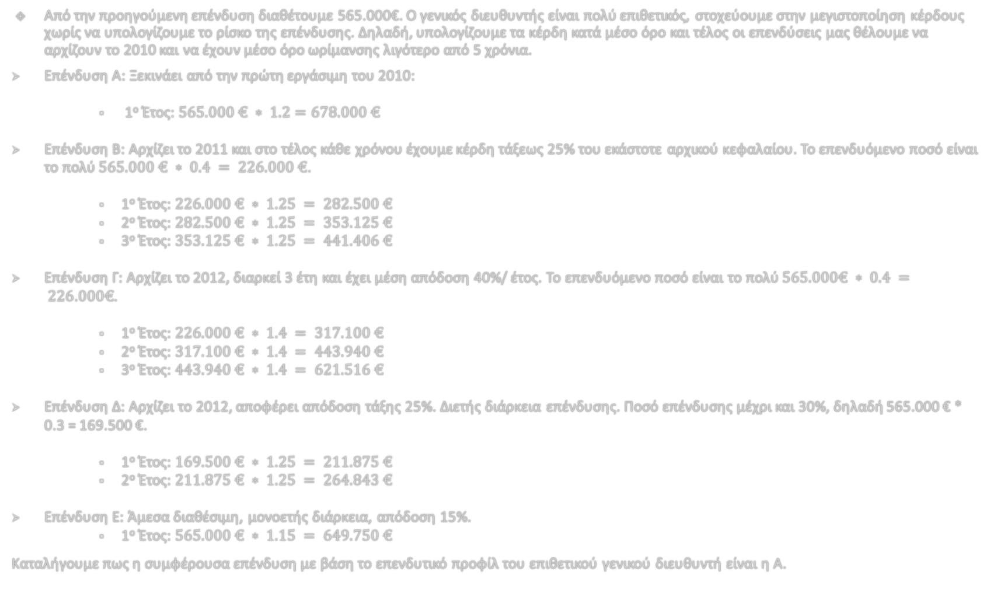
Θέμα Γ
Από την προηγούμενη επένδυση διαθέτουμε 565.000€. Ο γενικός διευθυντής είναι πολύ επιθετικός, στοχεύουμε στην μεγιστοποίηση κέρδους χωρίς να υπολογίζουμε το ρίσκο της επένδυσης. Δηλαδή, υπολογίζουμε τα κέρδη κατά μέσο όρο και τέλος οι επενδύσεις μας θέλουμε να αρχίζουν το 2010 και να έχουν μέσο όρο ωρίμανσης λιγότερο από 5 χρόνια.
Επένδυση Α: Ξεκινάει από την πρώτη εργάσιμη του 2010:
1º Έτος: $565.000 € ∗ 1.2=678.000 €$
Επένδυση Β: Αρχίζει το 2011 και στο τέλος κάθε χρόνου έχουμε κέρδη τάξεως 25% του εκάστοτε αρχικού κεφαλαίου. Το επενδυόμενο ποσό είναι το πολύ $565.000 € ∗ 0.4 = 226.000 €$.
1º Έτος: $226.000 € ∗ 1.25 = 282.500 €$
2^{ο} Έτος: $282.500 € ∗ 1.25 = 353.125 €$
3^{ο} Έτος: $353.125 € ∗ 1.25 = 441.406 €$
Επένδυση Γ: Αρχίζει το 2012, διαρκεί 3 έτη και έχει μέση απόδοση 40%/ έτος. Το επενδυόμενο ποσό είναι το πολύ $565.000€ ∗ 0.4 = 226.000€$.
1^{ο} Έτος: $226.000 € ∗ 1.4 = 317.100 €$
2^{ο} Έτος: $317.100 € ∗ 1.4 = 443.940 €$
3^{ο} Έτος: $443.940 € ∗ 1.4 = 621.516 €$
Επένδυση Δ: Αρχίζει το 2012, αποφέρει απόδοση τάξης 25%. Διετής διάρκεια επένδυσης. Ποσό επένδυσης μέχρι και 30%, δηλαδή 565.000 € * 0.3 = 169.500 €.
1^{ο} Έτος: $169.500 € ∗ 1.25 = 211.875 €$
2^{ο} Έτος: $211.875 € ∗ 1.25 = 264.843 €$
Επένδυση E: Άμεσα διαθέσιμη, μονοετής διάρκεια, απόδοση 15%.
1^{ο} Έτος: $565.000 € ∗ 1.15 = 649.750 €$
Καταλήγουμε πως η συμφέρουσα επένδυση με βάση το επενδυτικό προφίλ του επιθετικού γενικού διευθυντή είναι η Α.

